Slide 1
INCREMENTAL SVD++
UNIVERSITY OF SCIENCE
ADVANCED PROGRAM IN COMPUTER SCIENCE
CAO DŨNG ANH 1151003
HOÀNG PHƯƠNG ANH 1151004
BACHELOR OF SCIENCE IN COMPUTER SCIENCE
THESIS ADVISOR
Tung Le, Ph.D
HO CHI MINH CITY, 2016

Slide 2
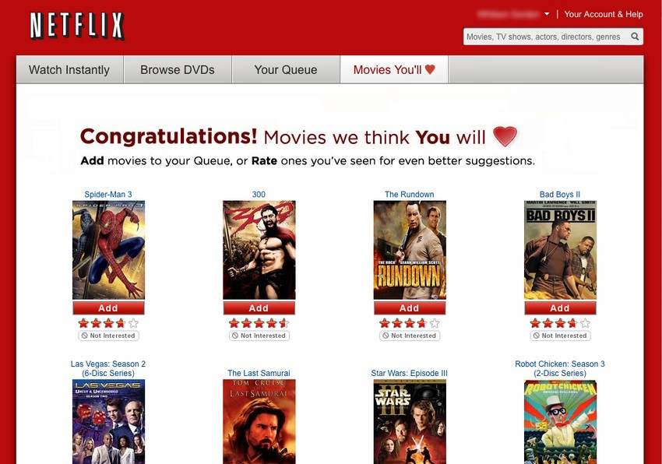
Recommender System

Slide 3
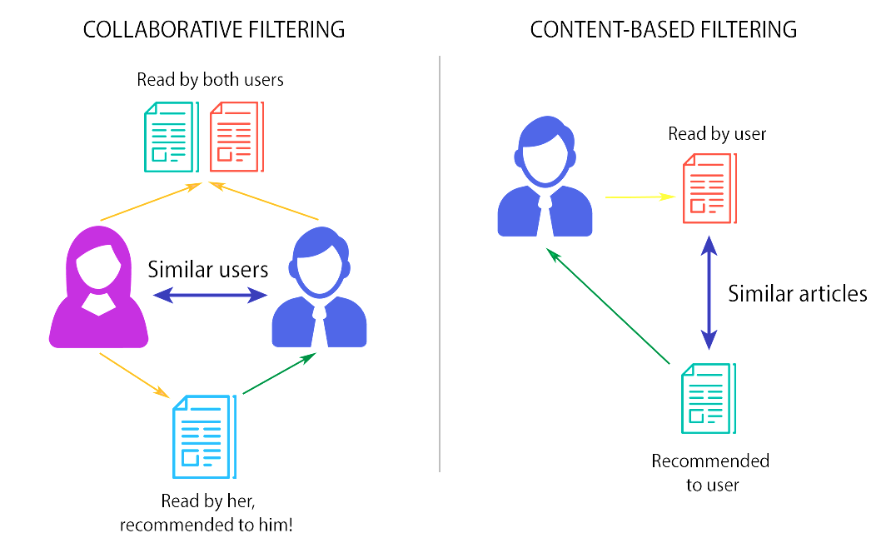
Types of Recommender System
Source: themarketingtechnologist.co

Slide 4

Types of Recommender System
Source: themarketingtechnologist.co

Slide 5
MEMORY BASED
MODEL BASED
Collaborative Filtering approaches
Notes:
Similarly there are two major approaches when building a collaborative filtering recommendation system. The main difference between these two approaches is that memory based use all the data to make prediction whereas model based train the data offline then later uses the trained model to make prediction.

Slide 6
MEMORY BASED
MODEL BASED
Collaborative Filtering approaches

Slide 7
Fundamentals of Matrix factorization
To find the latent factors
underlying the interactions between users and items
Notes:
One of the best algorithm

Slide 8
What is SVD++?
SVD + Baseline predictor + Implicit feedback
Notes:
// Ko cần nói về việc SVD quan hệ thế nào với Matrix Factorization (Vì DA sẽ giới thiệu trc đó cho phần này dễ chuyển). Mở đầu bằng cách: “mọi người chắc ai cũng biết về SVD nhưng SVD++ là gì? nó là một phương pháp kết hợp SVD truyền thống với Baseline và Implicit Feedback, that also where the Plus-Plus came from.”

Slide 9
Bias-SVD (SVD + Baseline predictor)
Alice rates Inception
3.3 = 3.1 (the baseline rating) - 0.5 (Alice’s bias) + 0.7 (Inception’s bias)
3.1 (the baseline rating) + 0.3 (Bob’s bias) + 0.7 (Inception’s bias) = 4.1
Bob’s predicted
rating of Inception
Notes:
// Mở đầu bằng cách: “SVD + Baseline hay gọi ngắn gọn là Bias-SVD. Phần này giải thích về Baseline. Baseline predictor là một cách dùng để predict rating dựa vào độ bias giữa user và item so với mặt bằng rating chung. Các độ bias này có thể dễ dàng tính được bằng cách tìm trung bình cộng của độ bias của tất cả rating của user hoặc item với rating trung bình (đại loại giới thiệu cách tính thôi).
Chú thích nếu muốn nói về công thức. Công thức này thể hiện Alice và Bob trong collaborative filtering là đang similar vs nhau nhưng thay vì predict là 3.3 cho Bob thì vì độ bias của Bob khác Alice nên kết quả rating cũng khác.

Slide 10
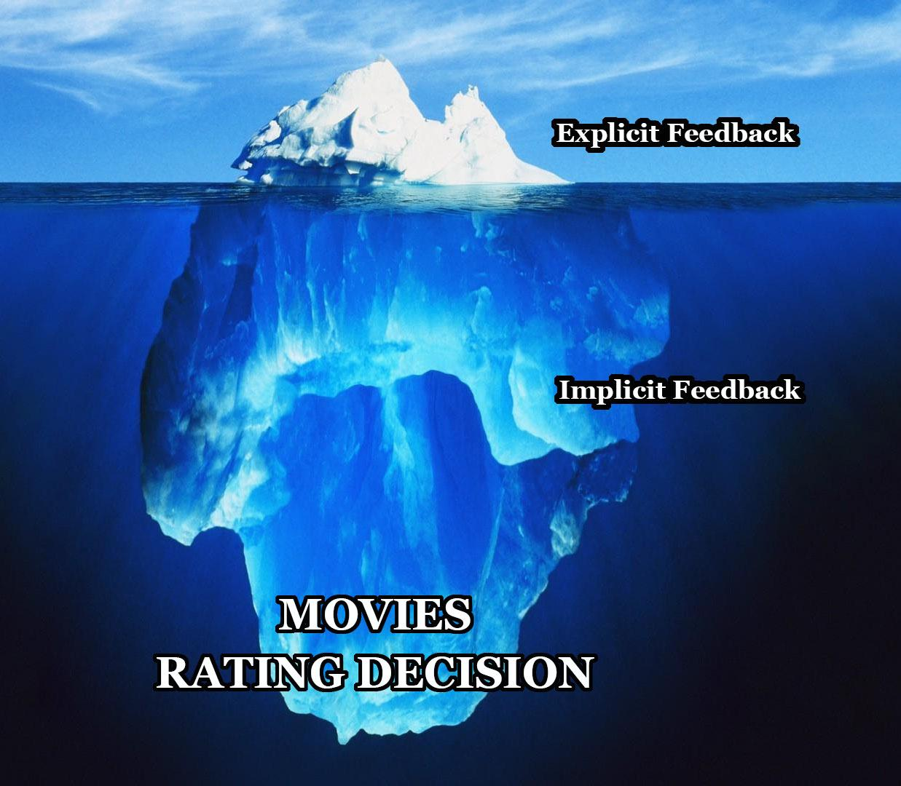
Explicit
vs
Implicit
Notes:
// Giải thích y như trong document nhưng tóm lược lại, câu cú mượt mà hơn. Khúc cuối đề cập tới limitation là nếu muốn update data model thì phải retrain lại toàn bộ data khiến thời gian update rất lâu.

Slide 11
CHALLENGE:
Reduce update time
Solution: Partially re-train data model with new ratings using SVD++

Slide 12
Incremental SVD++
 | A | B | C | D
E | 5 | 3 |  | 1
F | 4 | 1 | 4 | 1
G | 1 |  |  | 5
H | 1 | 1 |  | 4
I |  |  | 5 | 4
 | A | B | C | D
E | 5 | 3 |  | 1
F | 4 | 1 | 4 | 1
G | 1 |  |  | 5
H | 1 | 1 |  | 4
I |  |  | 5 | 4
Train
SVD++
 | A | B | C | D
E | 5 | 3 |  | 1
F | 4 | 1 | 4 | 1
G | 1
H | 1 | 1 |  | 4
I |  |  | 5 | 4
 | A | B | C | D
E | 5 | 3 |  | 1
F | 4 | 1 | 4 | 1
G | 1
H | 1 | 1 |  | 4
I |  |  | 5 | 4
Train
Incremental SVD++

Slide 13
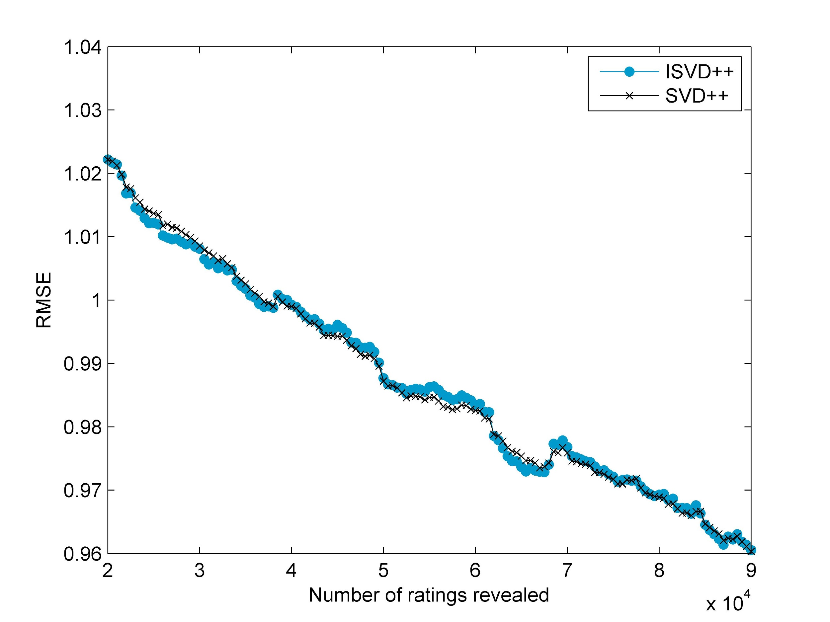
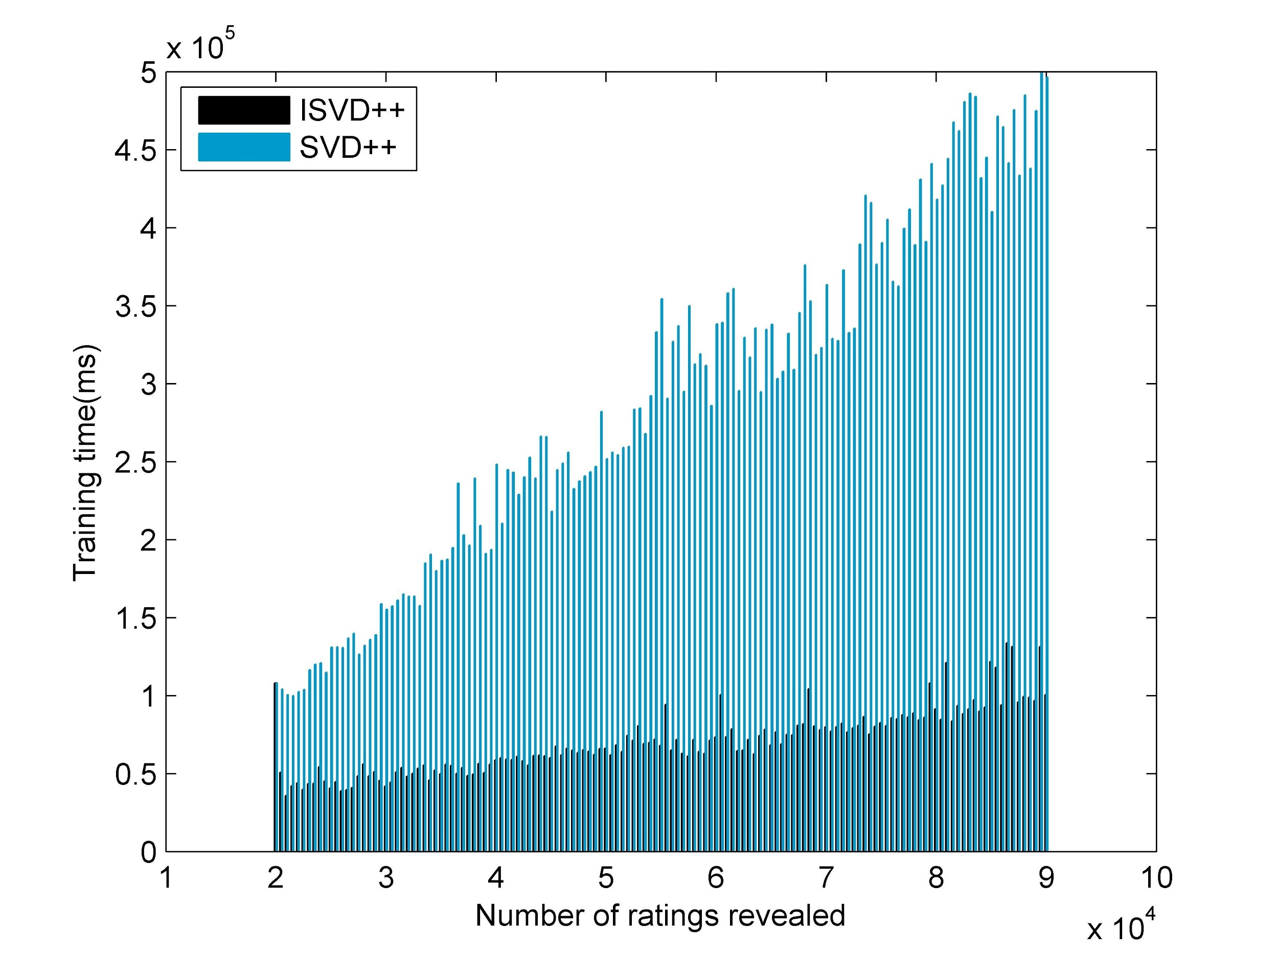
Experiment #1
RMSE & Training time between Incremental SVD++ and SVD++
(Data: MovieLens, New ratings each update: 500)

Slide 14
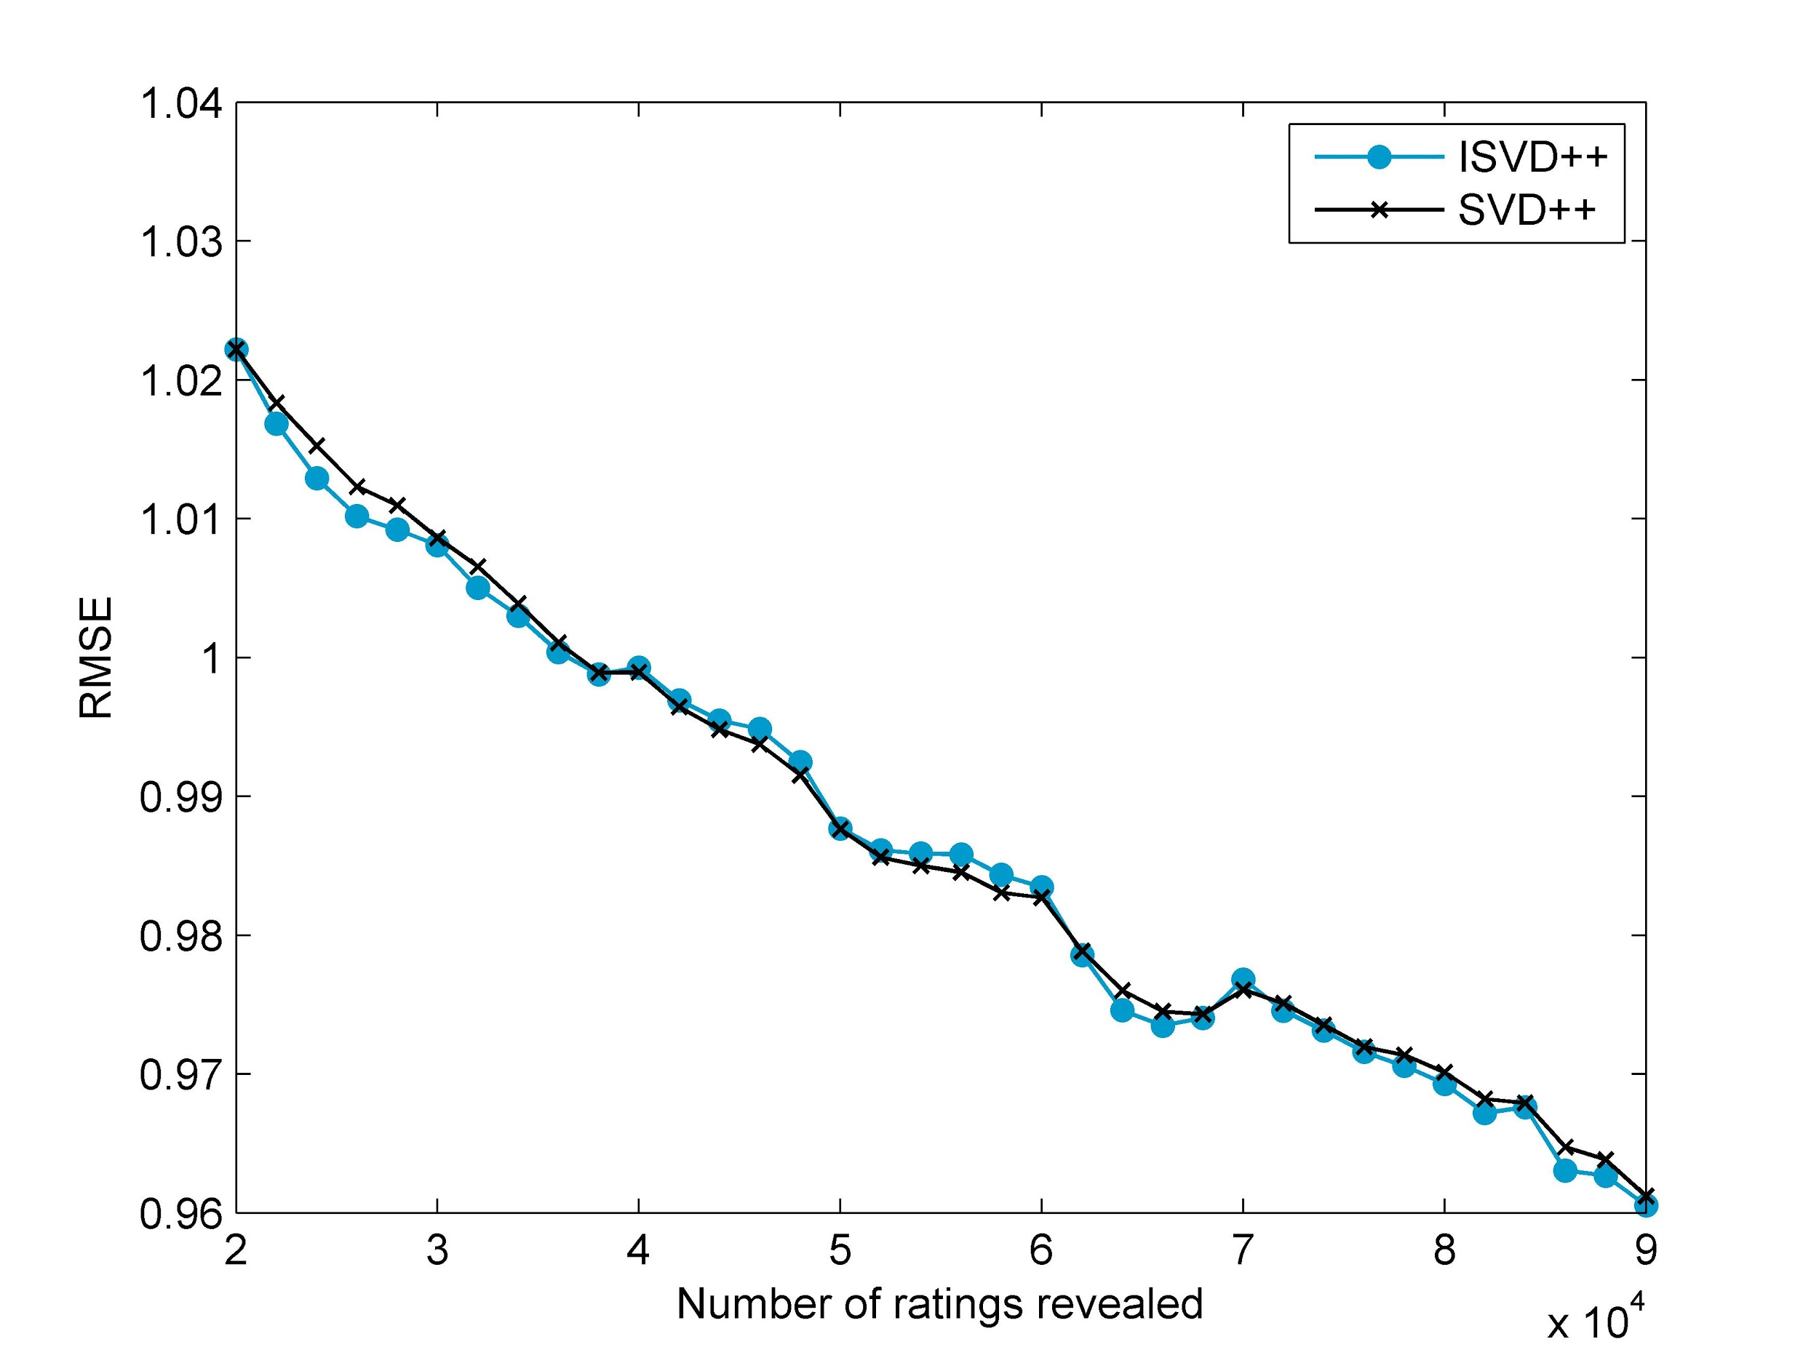
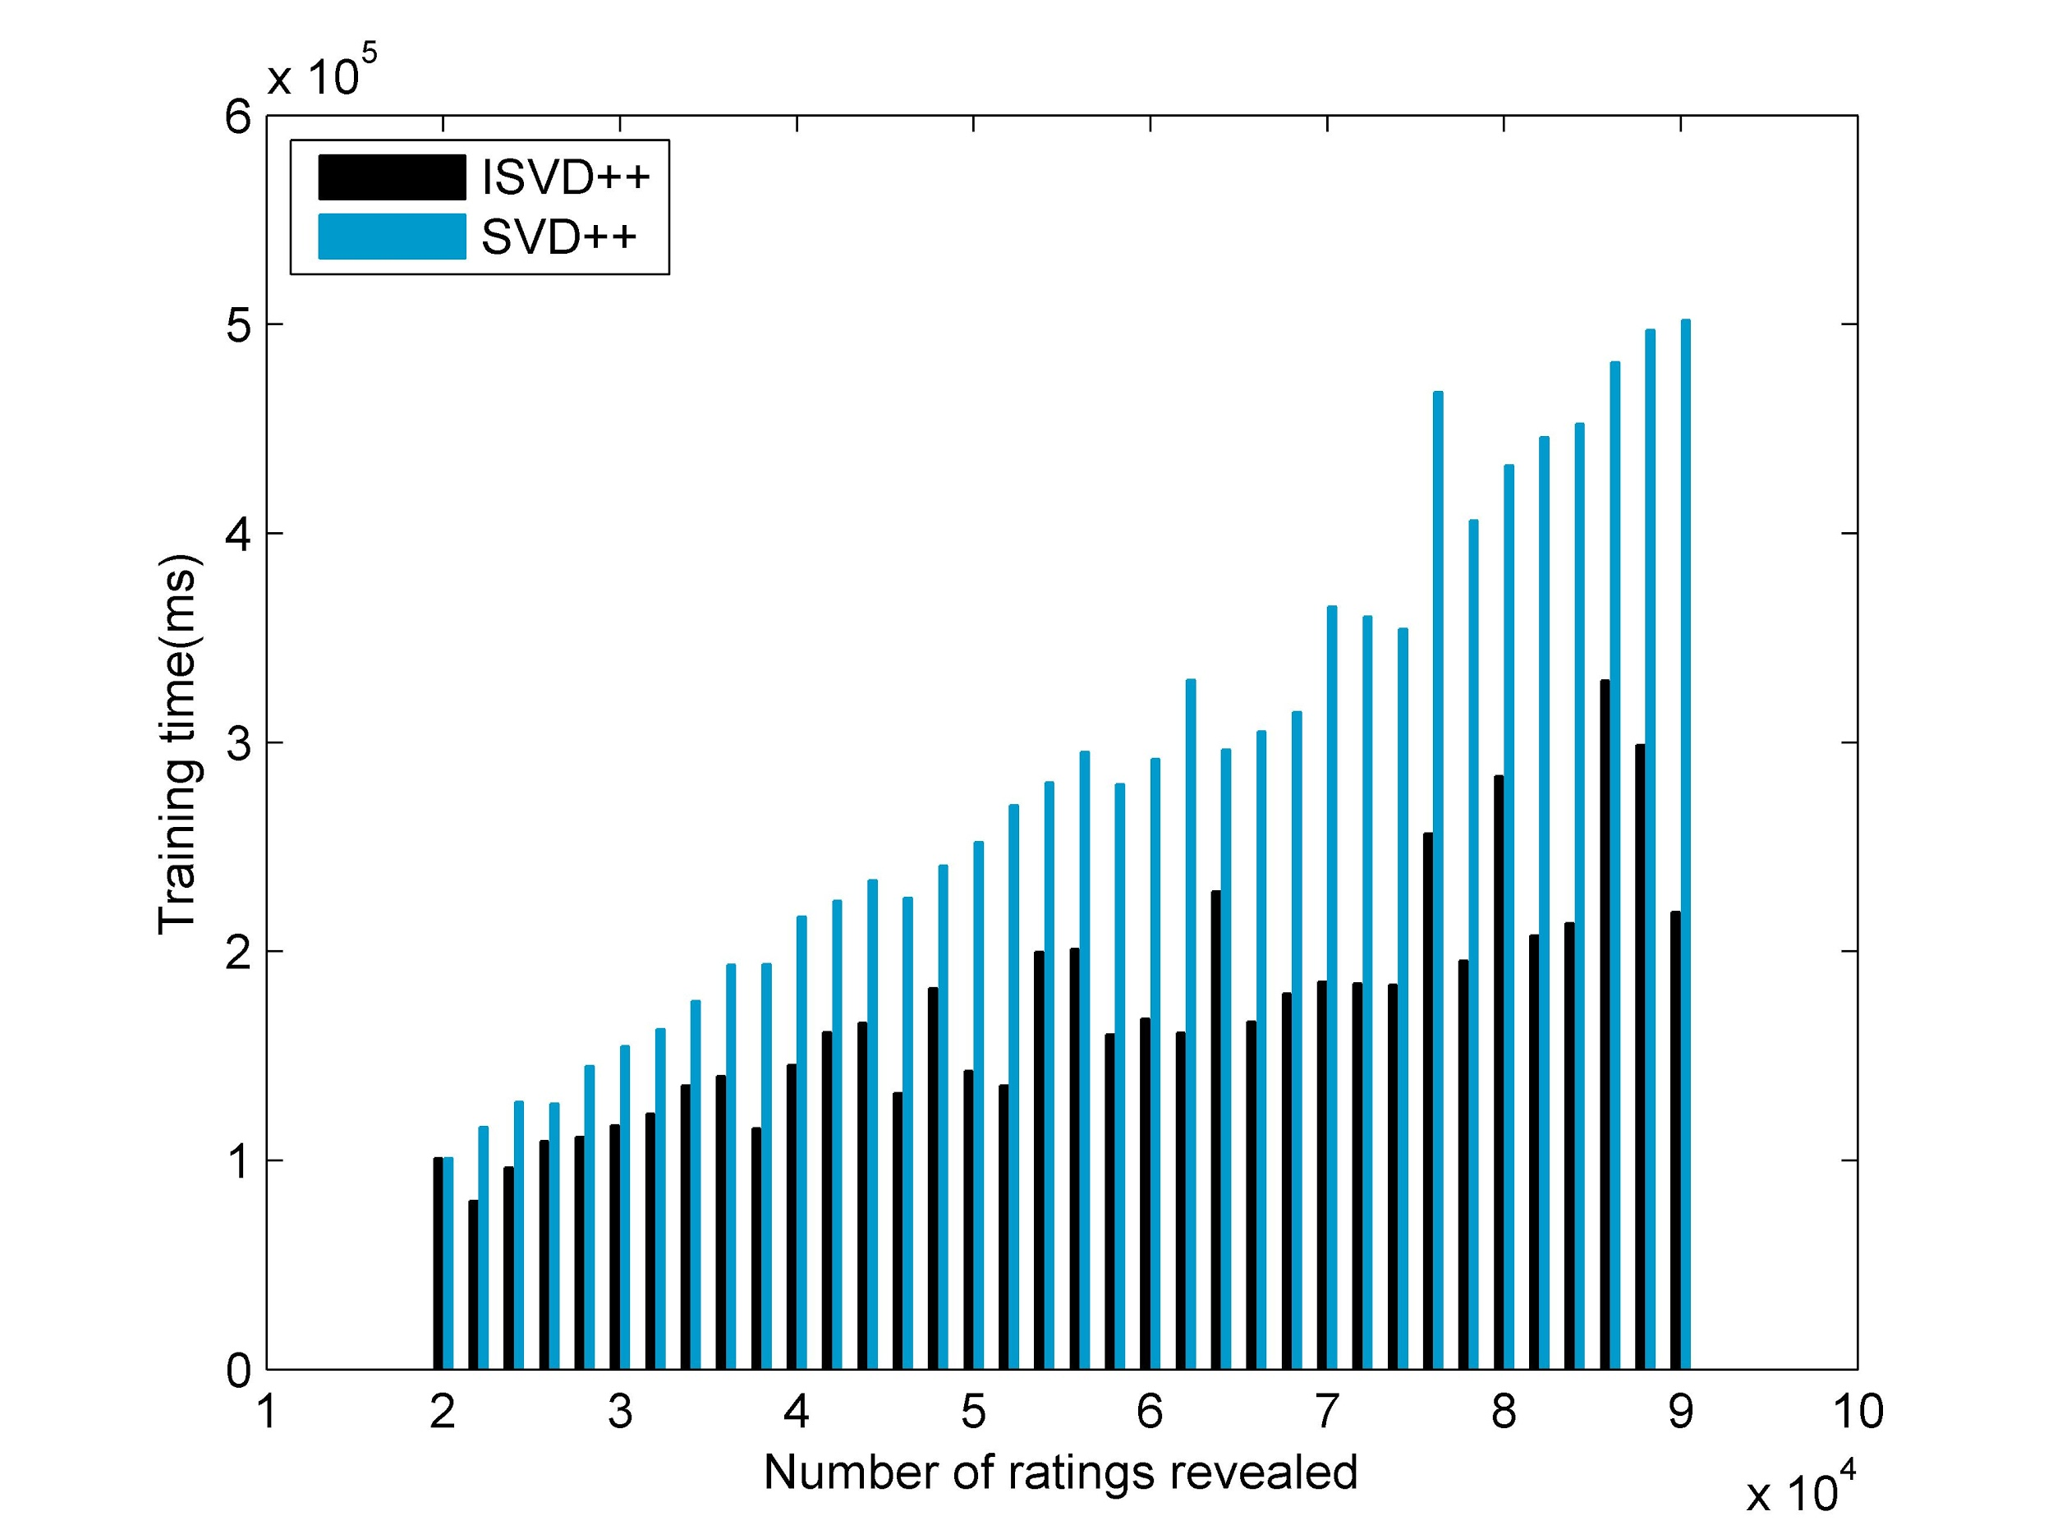
Experiment #2
RMSE & Training time between Incremental SVD++ and SVD++
(Data: MovieLens, New ratings each update: 2000)

Slide 15
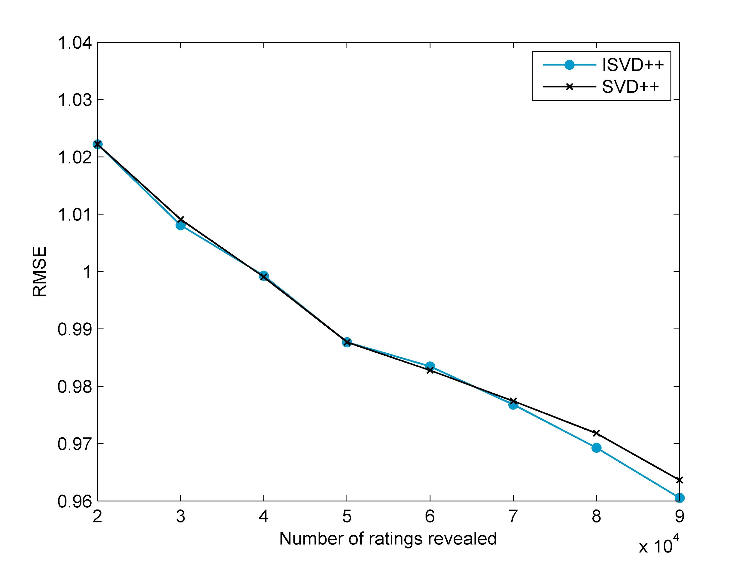
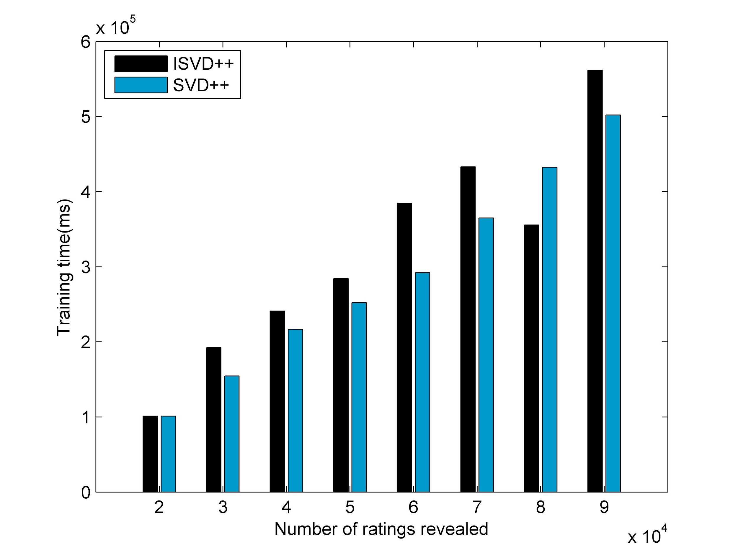
Experiment #3
RMSE & Training time between Incremental SVD++ and SVD++
(Data: MovieLens, New ratings each update: 10000)

Slide 16
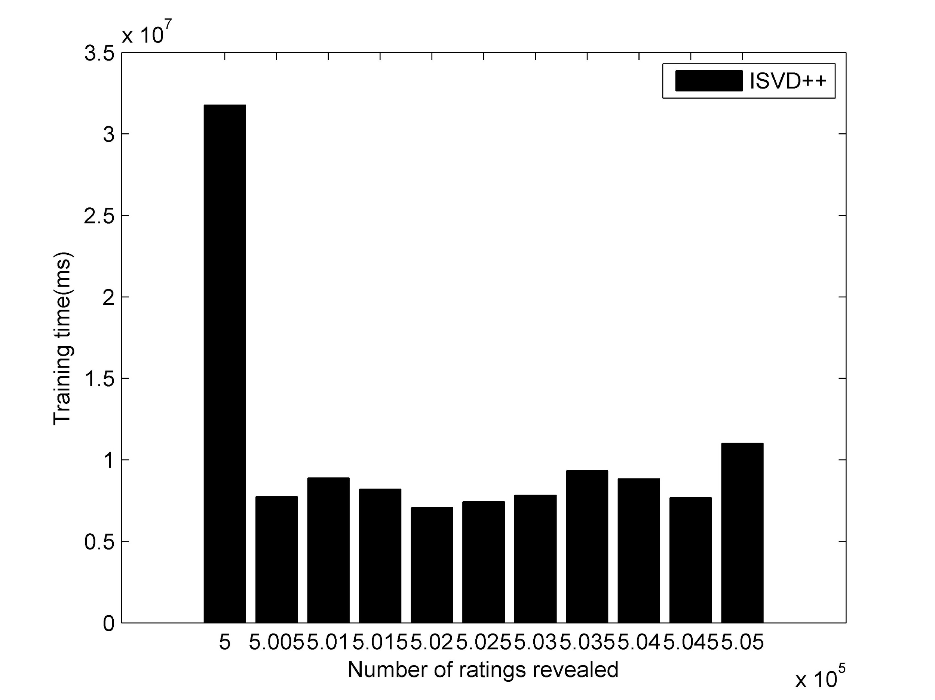
Experiment #4
Update time using Incremental SVD++
# Init ratings: 500000
# New ratings each update: 500

Slide 17
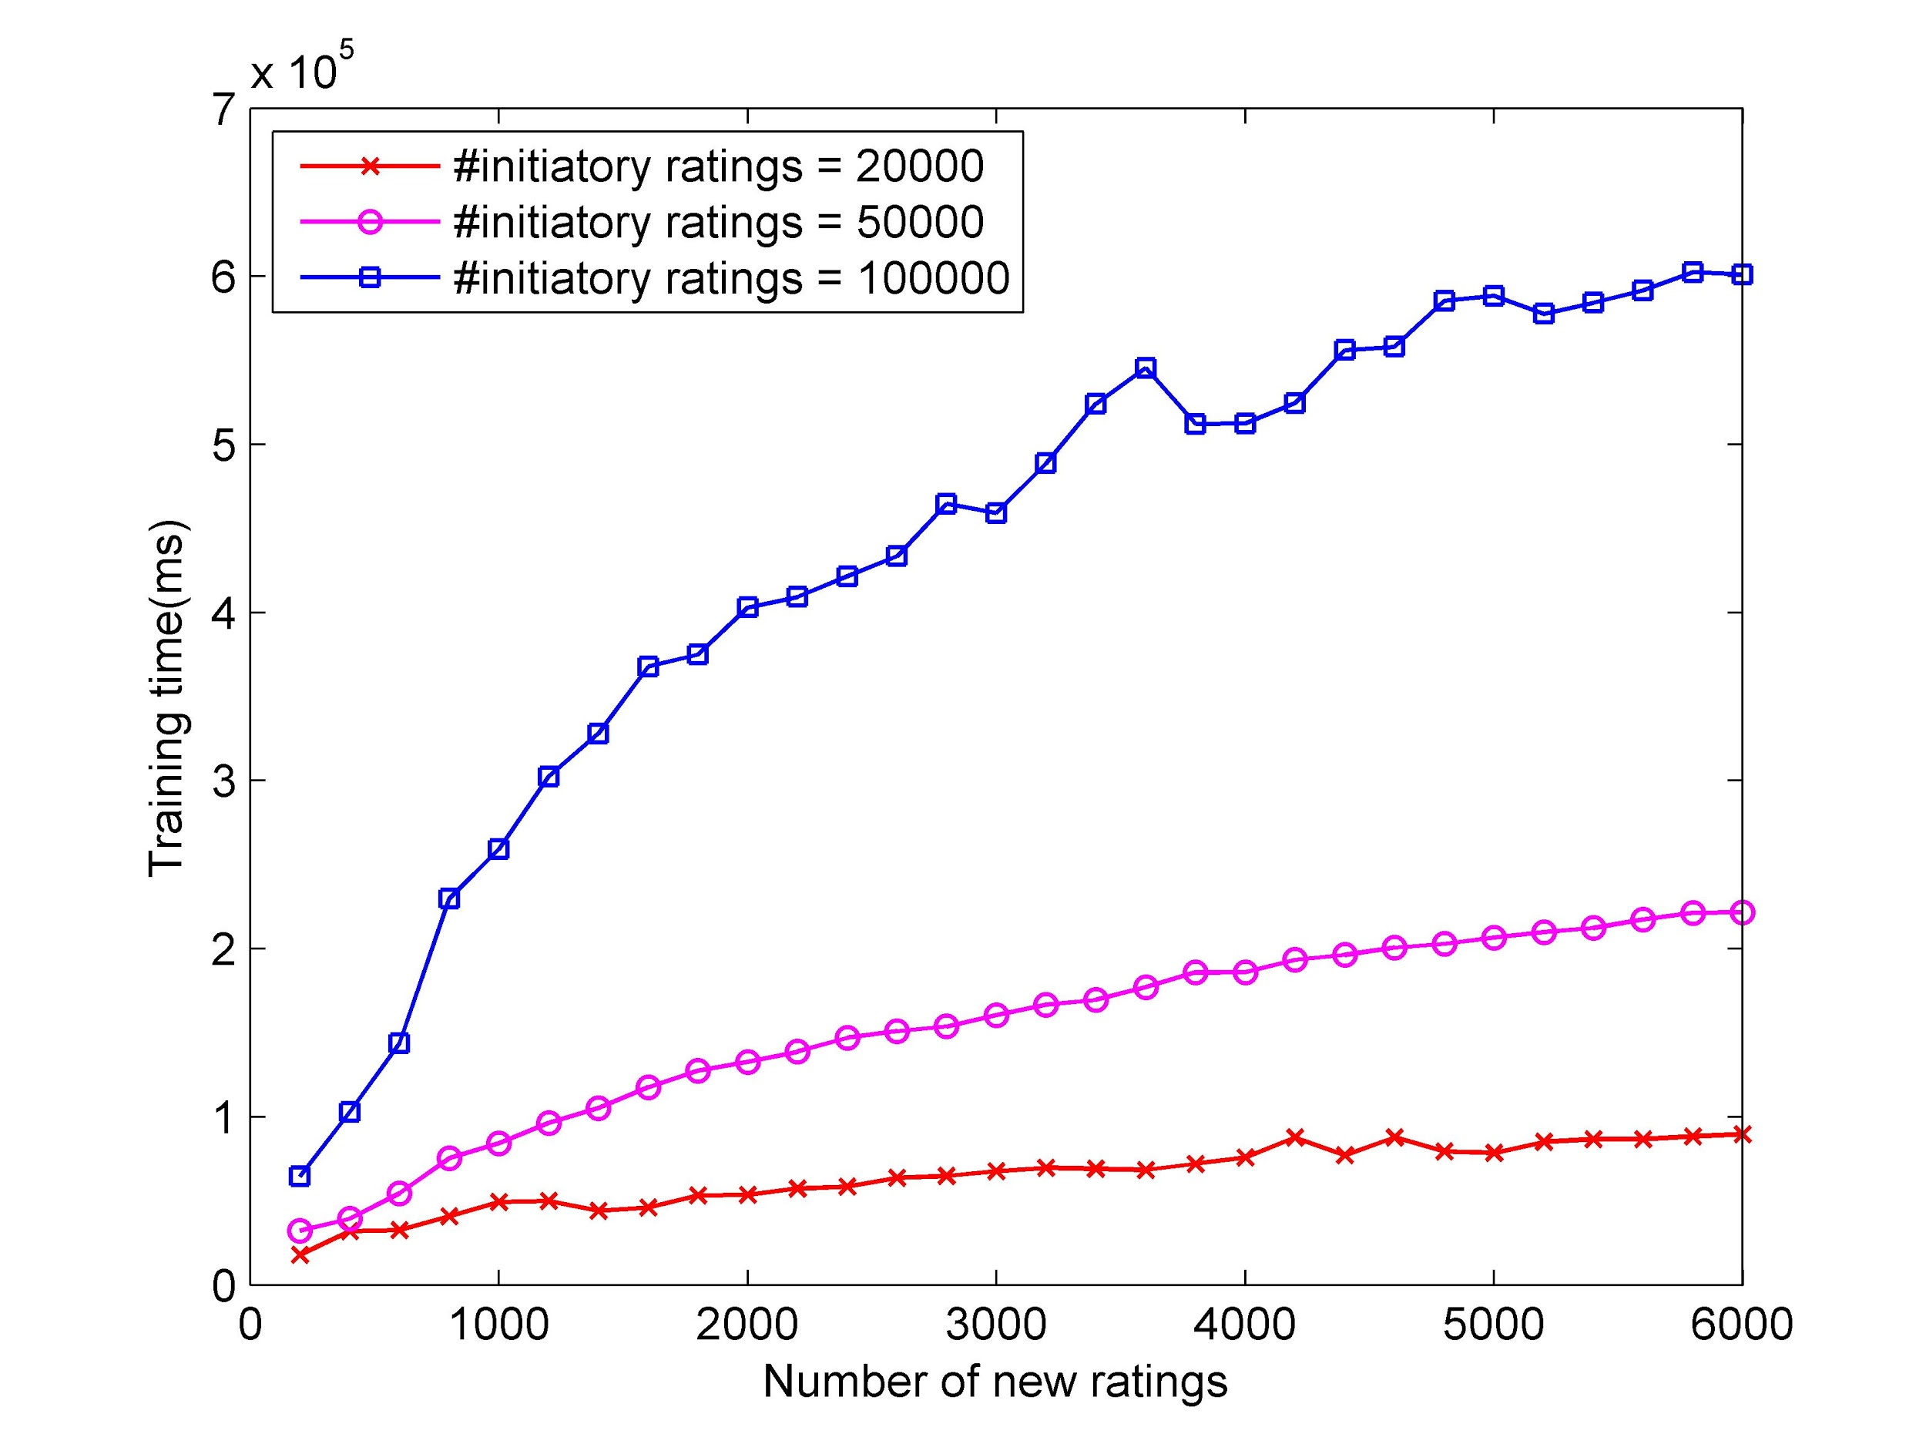
Experiment #5
Update time with different init number of ratings using Incremental SVD++

Slide 18
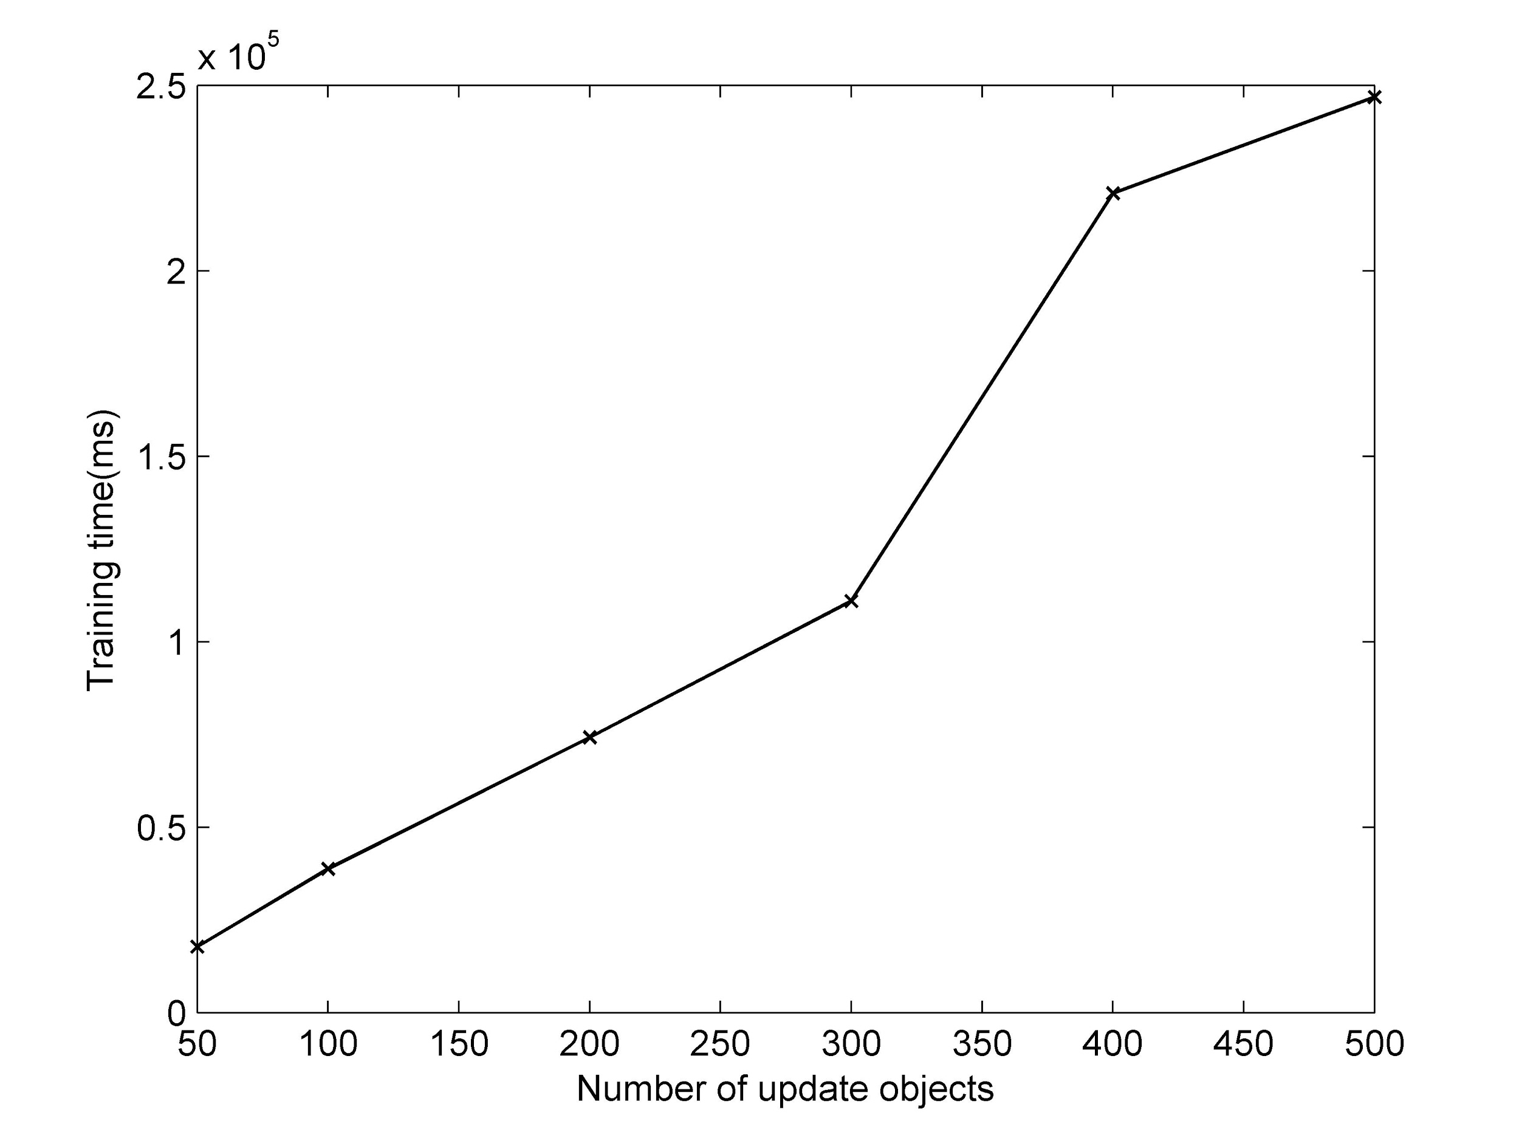
Experiment #6
Same number of new ratings each update
Different number of user

Slide 19
Conclusion
Same accuracy
Lower update time in some cases
Modify number of update objects
Reduce ratings history

Slide 20
Thank you

Slide 21
Appendix

Slide 22
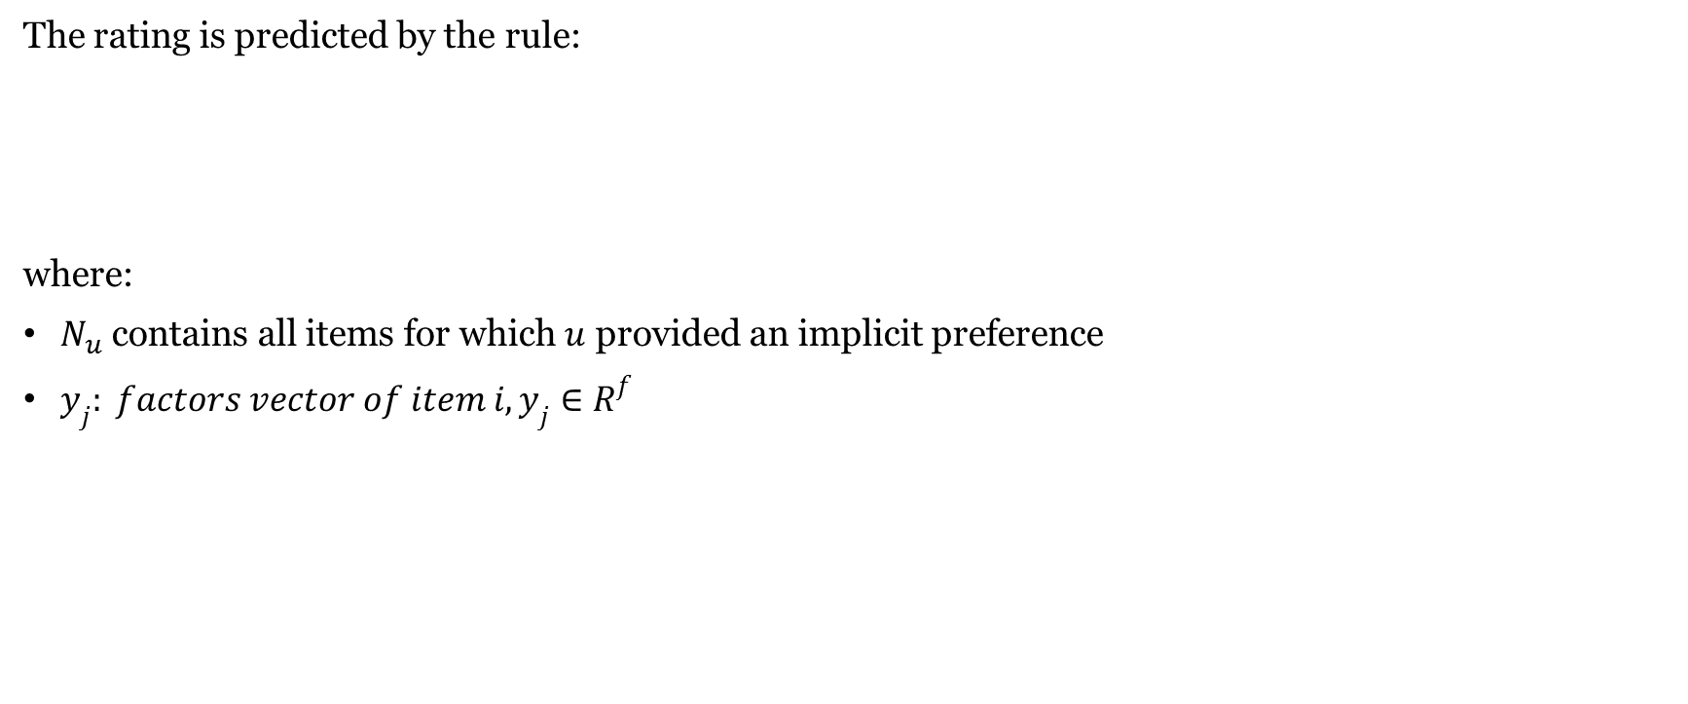
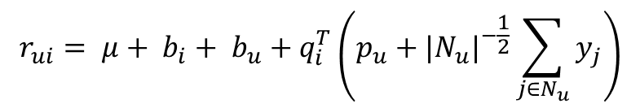
SVD with implicit feedback (SVD++)

Slide 23
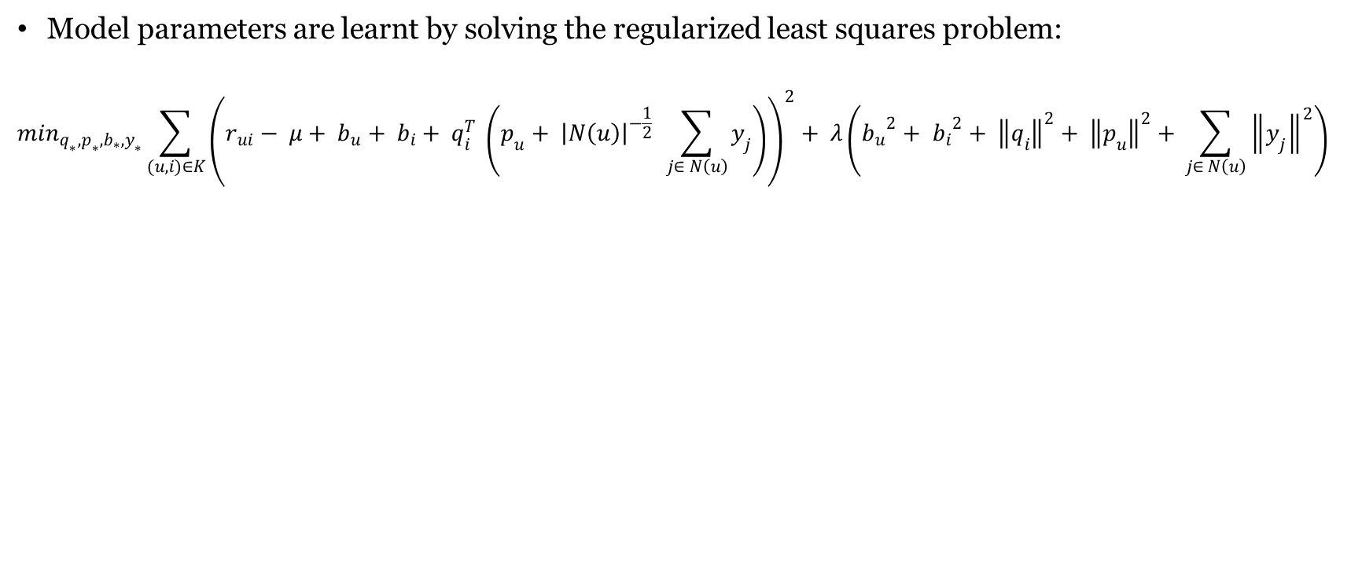
SVD with implicit feedback (SVD++)

Slide 24
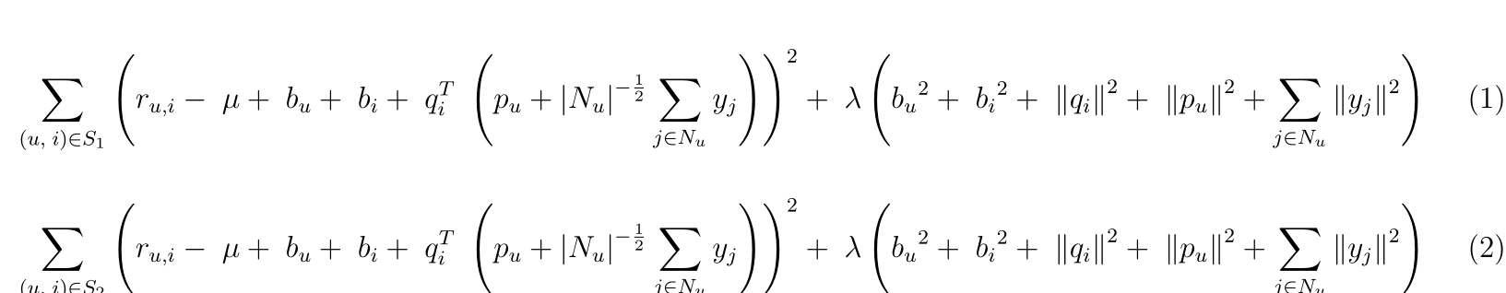
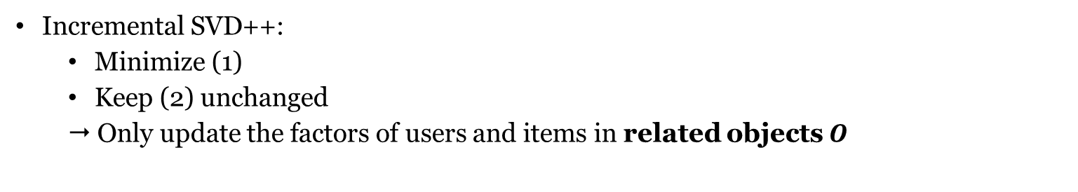
Incremental SVD++

Slide 25
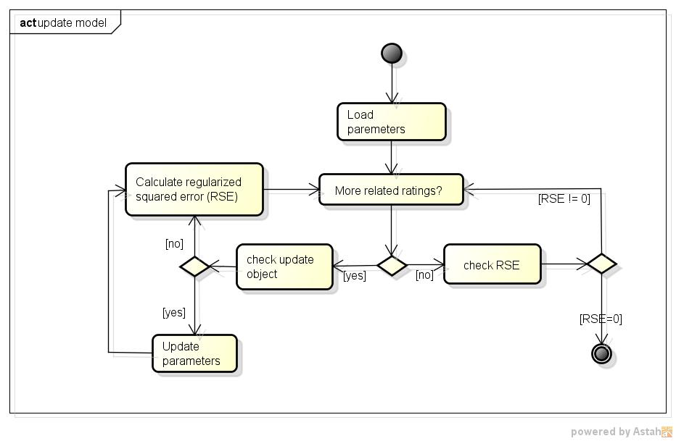
Incremental SVD++

Slide 26
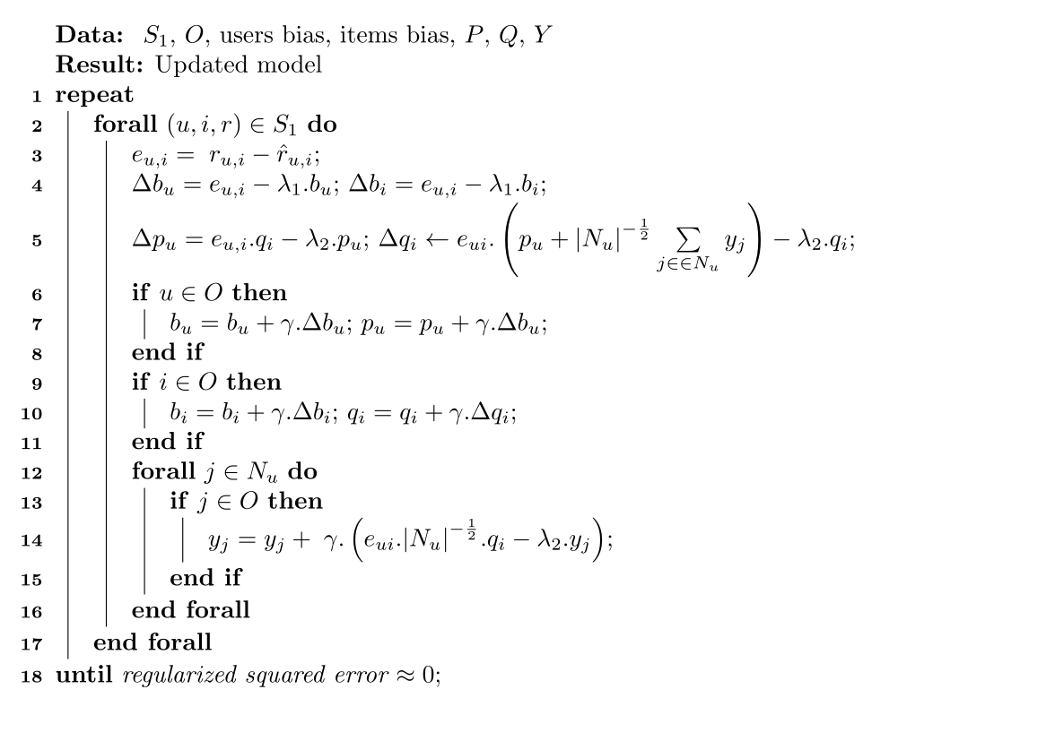
Incremental SVD++

